Slide 1
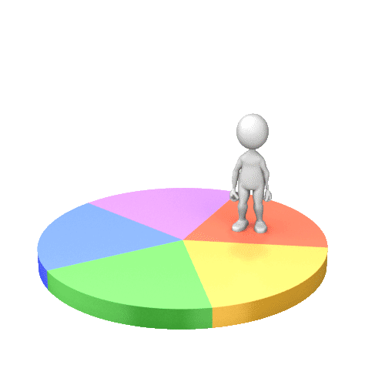
Грамматическая основа предложения

Slide 2
1
2
3
4
5
6
7
8
9
10
11
12
13
14
15
16

Slide 3
нажми
лёшазабилбы/лешазабил
ответ
Лёша очень ловко забил бы этот гвоздь
Выпишите грамматическую основу предложения.

Slide 4
нажми
былоскверно
ответ
На улице было скверно
Выпишите грамматическую основу предложения.

Slide 5
нажми
этопотяжелее
ответ
Это потяжелее голода
Выпишите грамматическую основу предложения.

Slide 6
нажми
можносъесть
ответ
А можно мне съесть это последнее зёрнышко?
Выпишите грамматическую основу предложения.

Slide 7
нажми
выожили
ответ
Игрушки, вы ожили?
Выпишите грамматическую основу предложения.

Slide 8
нажми
заходите
ответ
Заходите, товарищ лейтенант
Выпишите грамматическую основу предложения.

Slide 9
нажми
Онабылаплакса
ответ
Она была страшная плакса
Выпишите грамматическую основу предложения.

Slide 10
нажми
Бимсталугадывать
ответ
Бим постепенно стал даже угадывать некоторые намерения друга
Выпишите грамматическую основу предложения.

Slide 11
нажми
надоостановить
ответ
Надо остановить её!
Выпишите грамматическую основу предложения.

Slide 12
нажми
тьмаохватила|охватилатьма
ответ
Его охватила холодная, как вода, тьма
Выпишите грамматическую основу предложения.

Slide 13
нажми
небудет
ответ
Не будет и тайн, рассказанных верному другу детства Хохолку
Выпишите грамматическую основу предложения.

Slide 14
нажми
сыграйте
ответ
Сыграйте, Яков Ильич
Выпишите грамматическую основу предложения.

Slide 15
нажми
мальчикпоплёлся
ответ
Вздохнув, мальчик уныло поплёлся прочь
Выпишите грамматическую основу предложения.

Slide 16
нажми
онобыло|былооно
ответ
Так оно и было на самом деле
Выпишите грамматическую основу предложения.

Slide 17
нажми
нужнобыловнести
ответ
Их нужно было внести за обучение в первом полугодии
Выпишите грамматическую основу предложения.

Slide 18
нажми
пахло
ответ
Вокруг пахло вечерней прохладой
Выпишите грамматическую основу предложения.

